Slide 1
КАРТЫ
20 век

Slide 2
Карта экономическое развитие России в начале XX в.
Карта общественно-политическое движение в начале XX в. Первая российская революция 1905 – 1907 гг. в России.
Аграрная реформа Столыпина.
Первая мировая война
Карта Февральская революция 1917 г.
Карта Октябрьская революция 1917 г.
Гражданская война.
Карта социально-экономическое развитие СССР в 1920-х -1930-х гг.
Карта Союз Советских Социалистических Республик в 1922-1939 гг.
Карта послевоенное восстановление и развитие народного хозяйства СССР в 1946-1950 гг.
Карта Советский Союз в 1950-х - середине 80 гг.
Национальный состав населения СССР
Российская Федерация и сопредельные государства

Slide 3
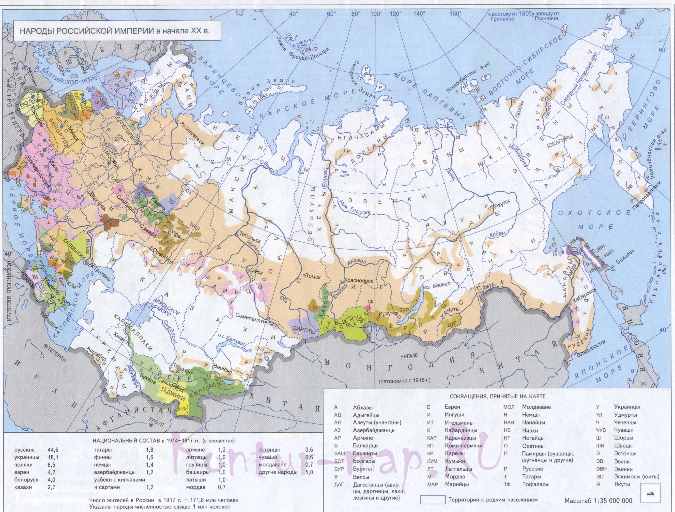

Slide 4
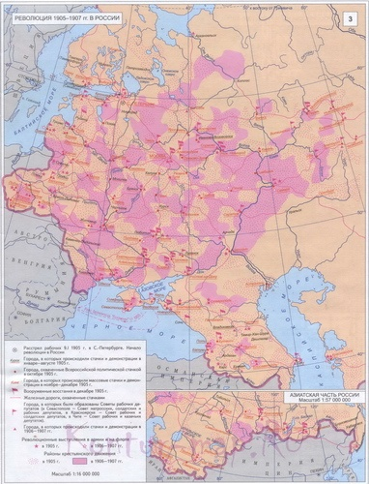

Slide 5
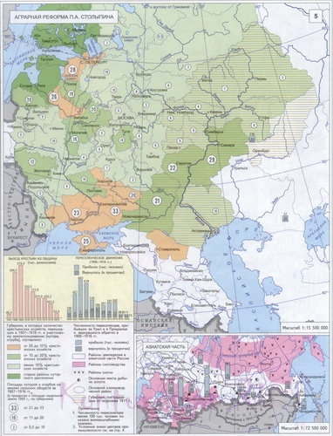

Slide 6
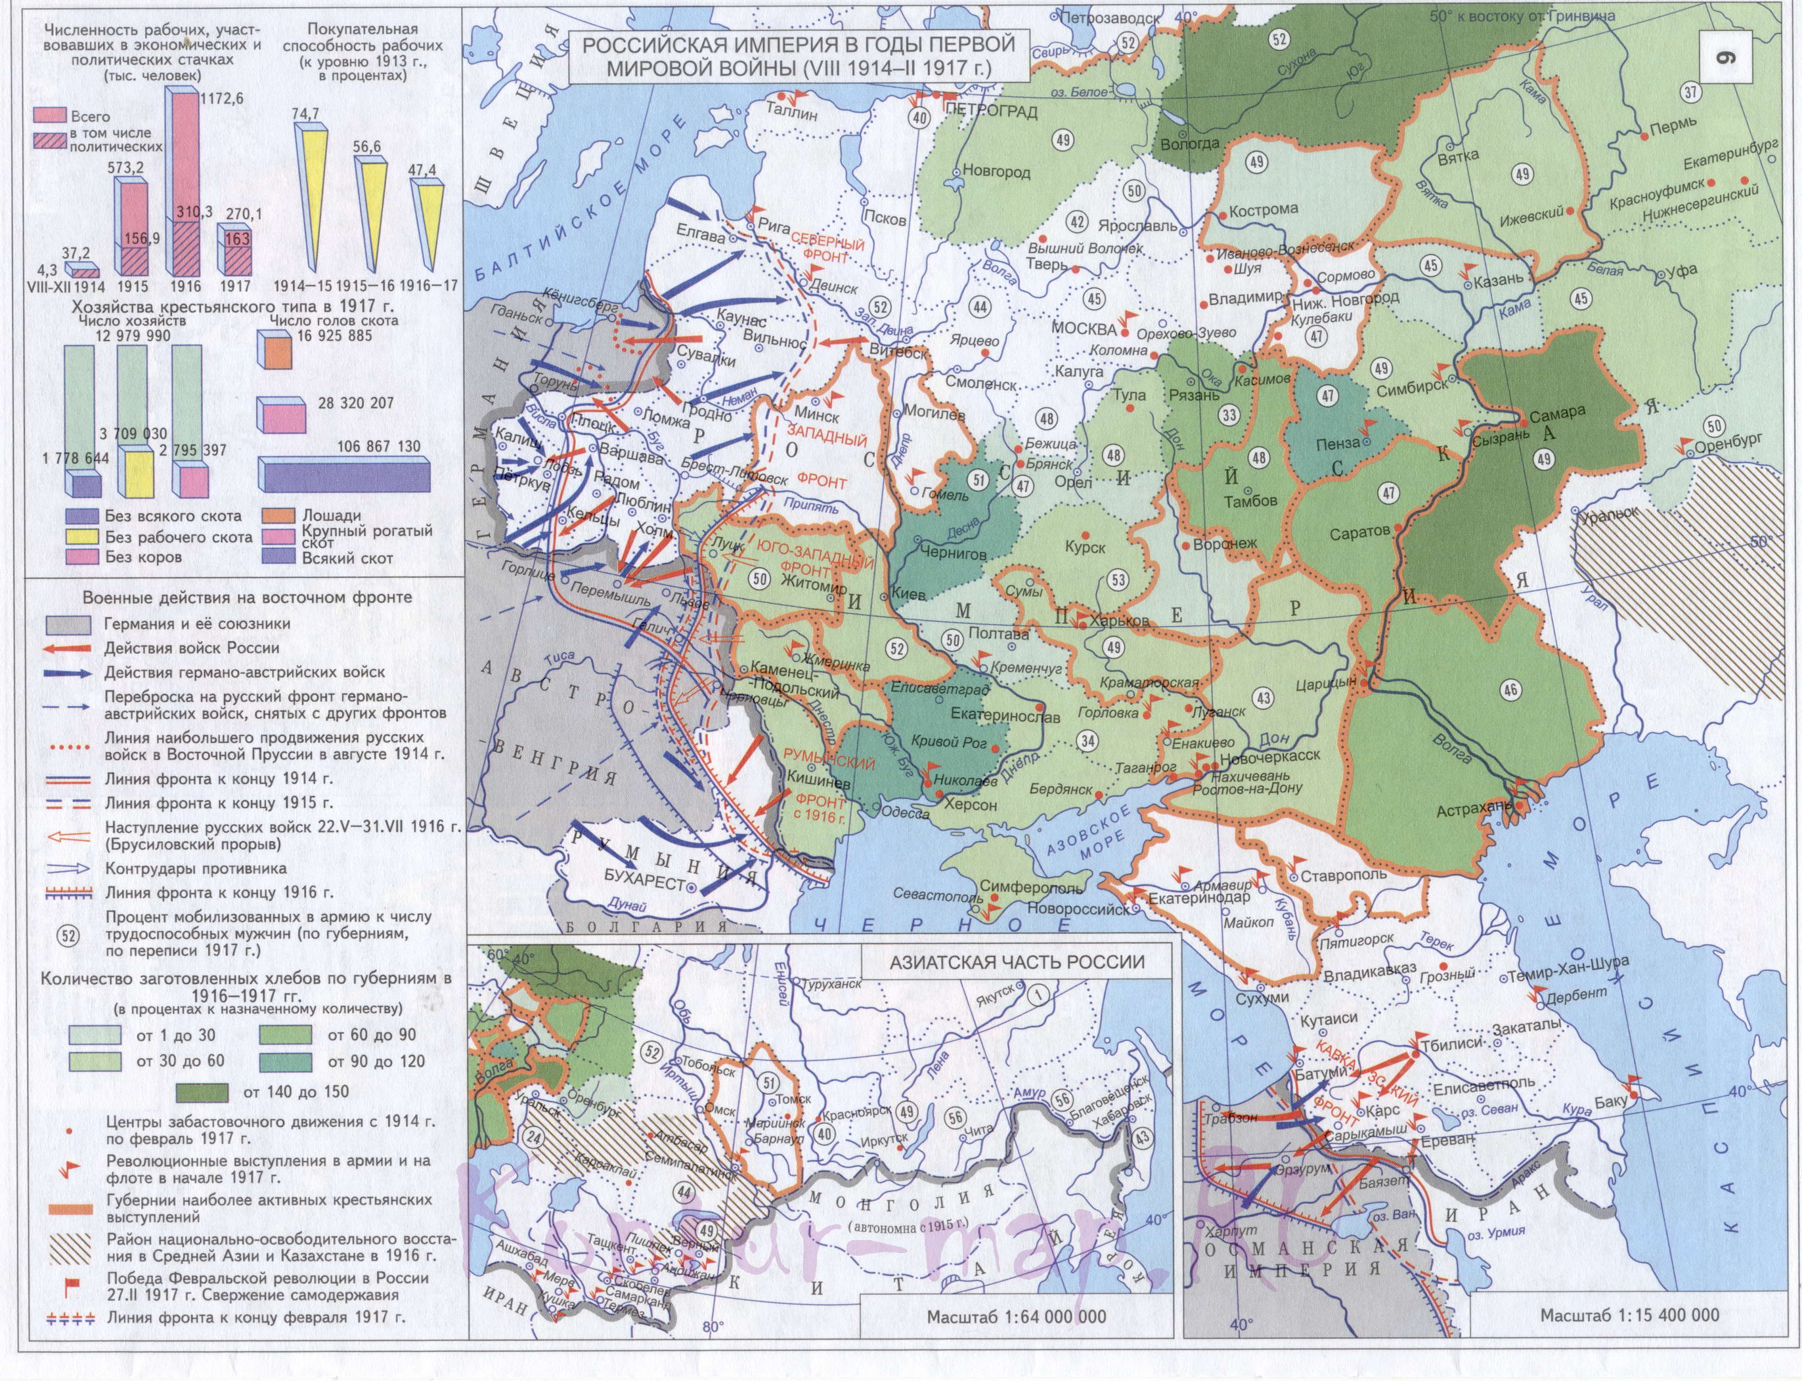

Slide 7
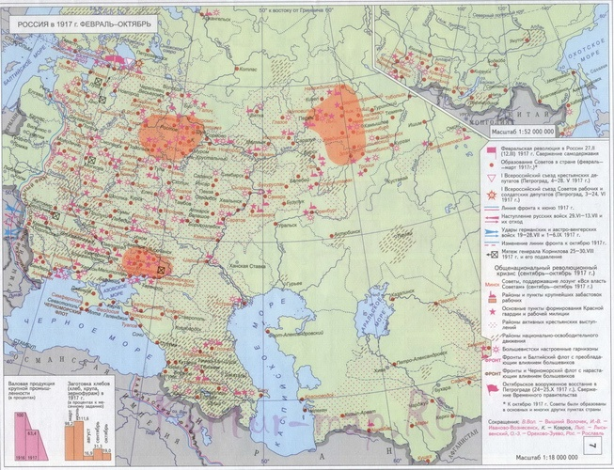

Slide 8
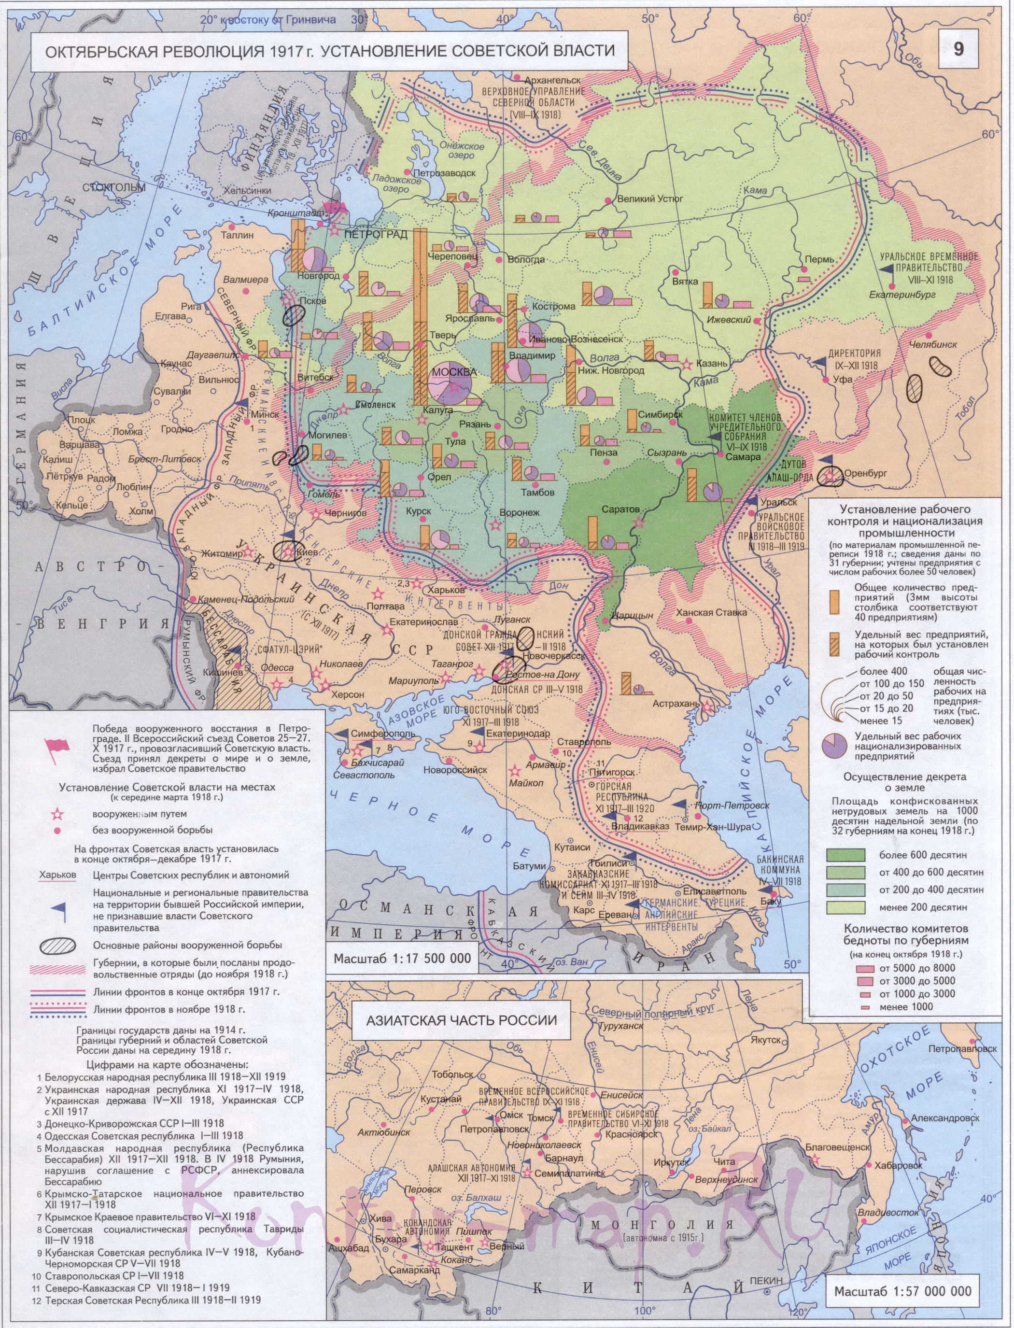

Slide 9
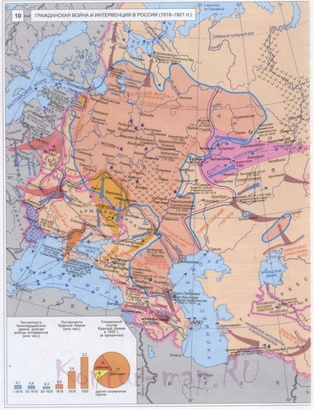

Slide 10
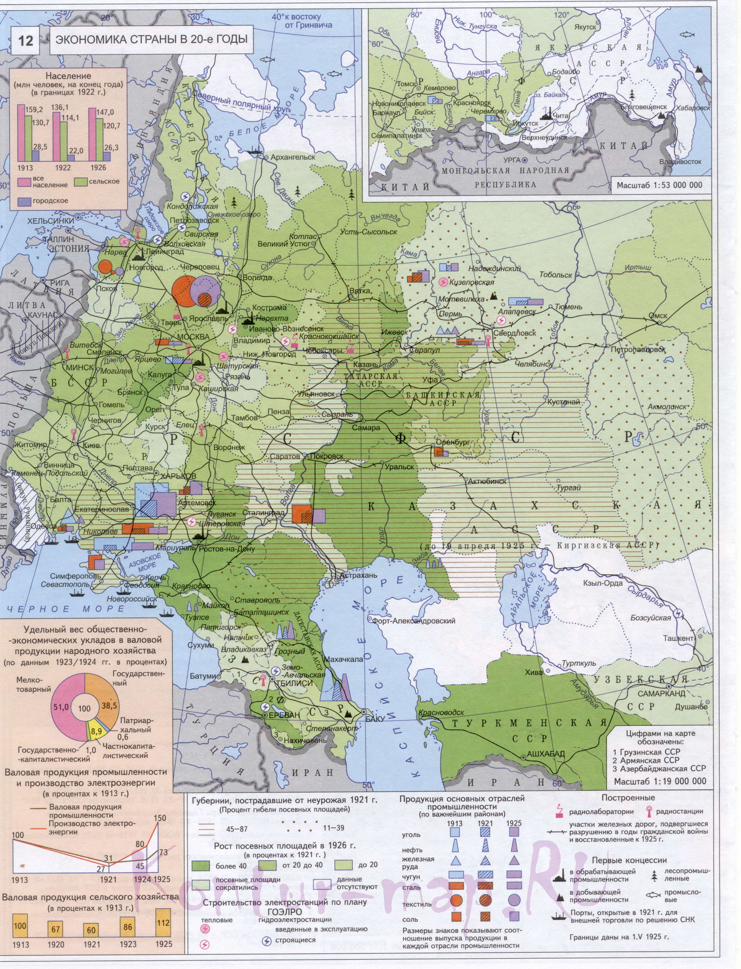

Slide 11
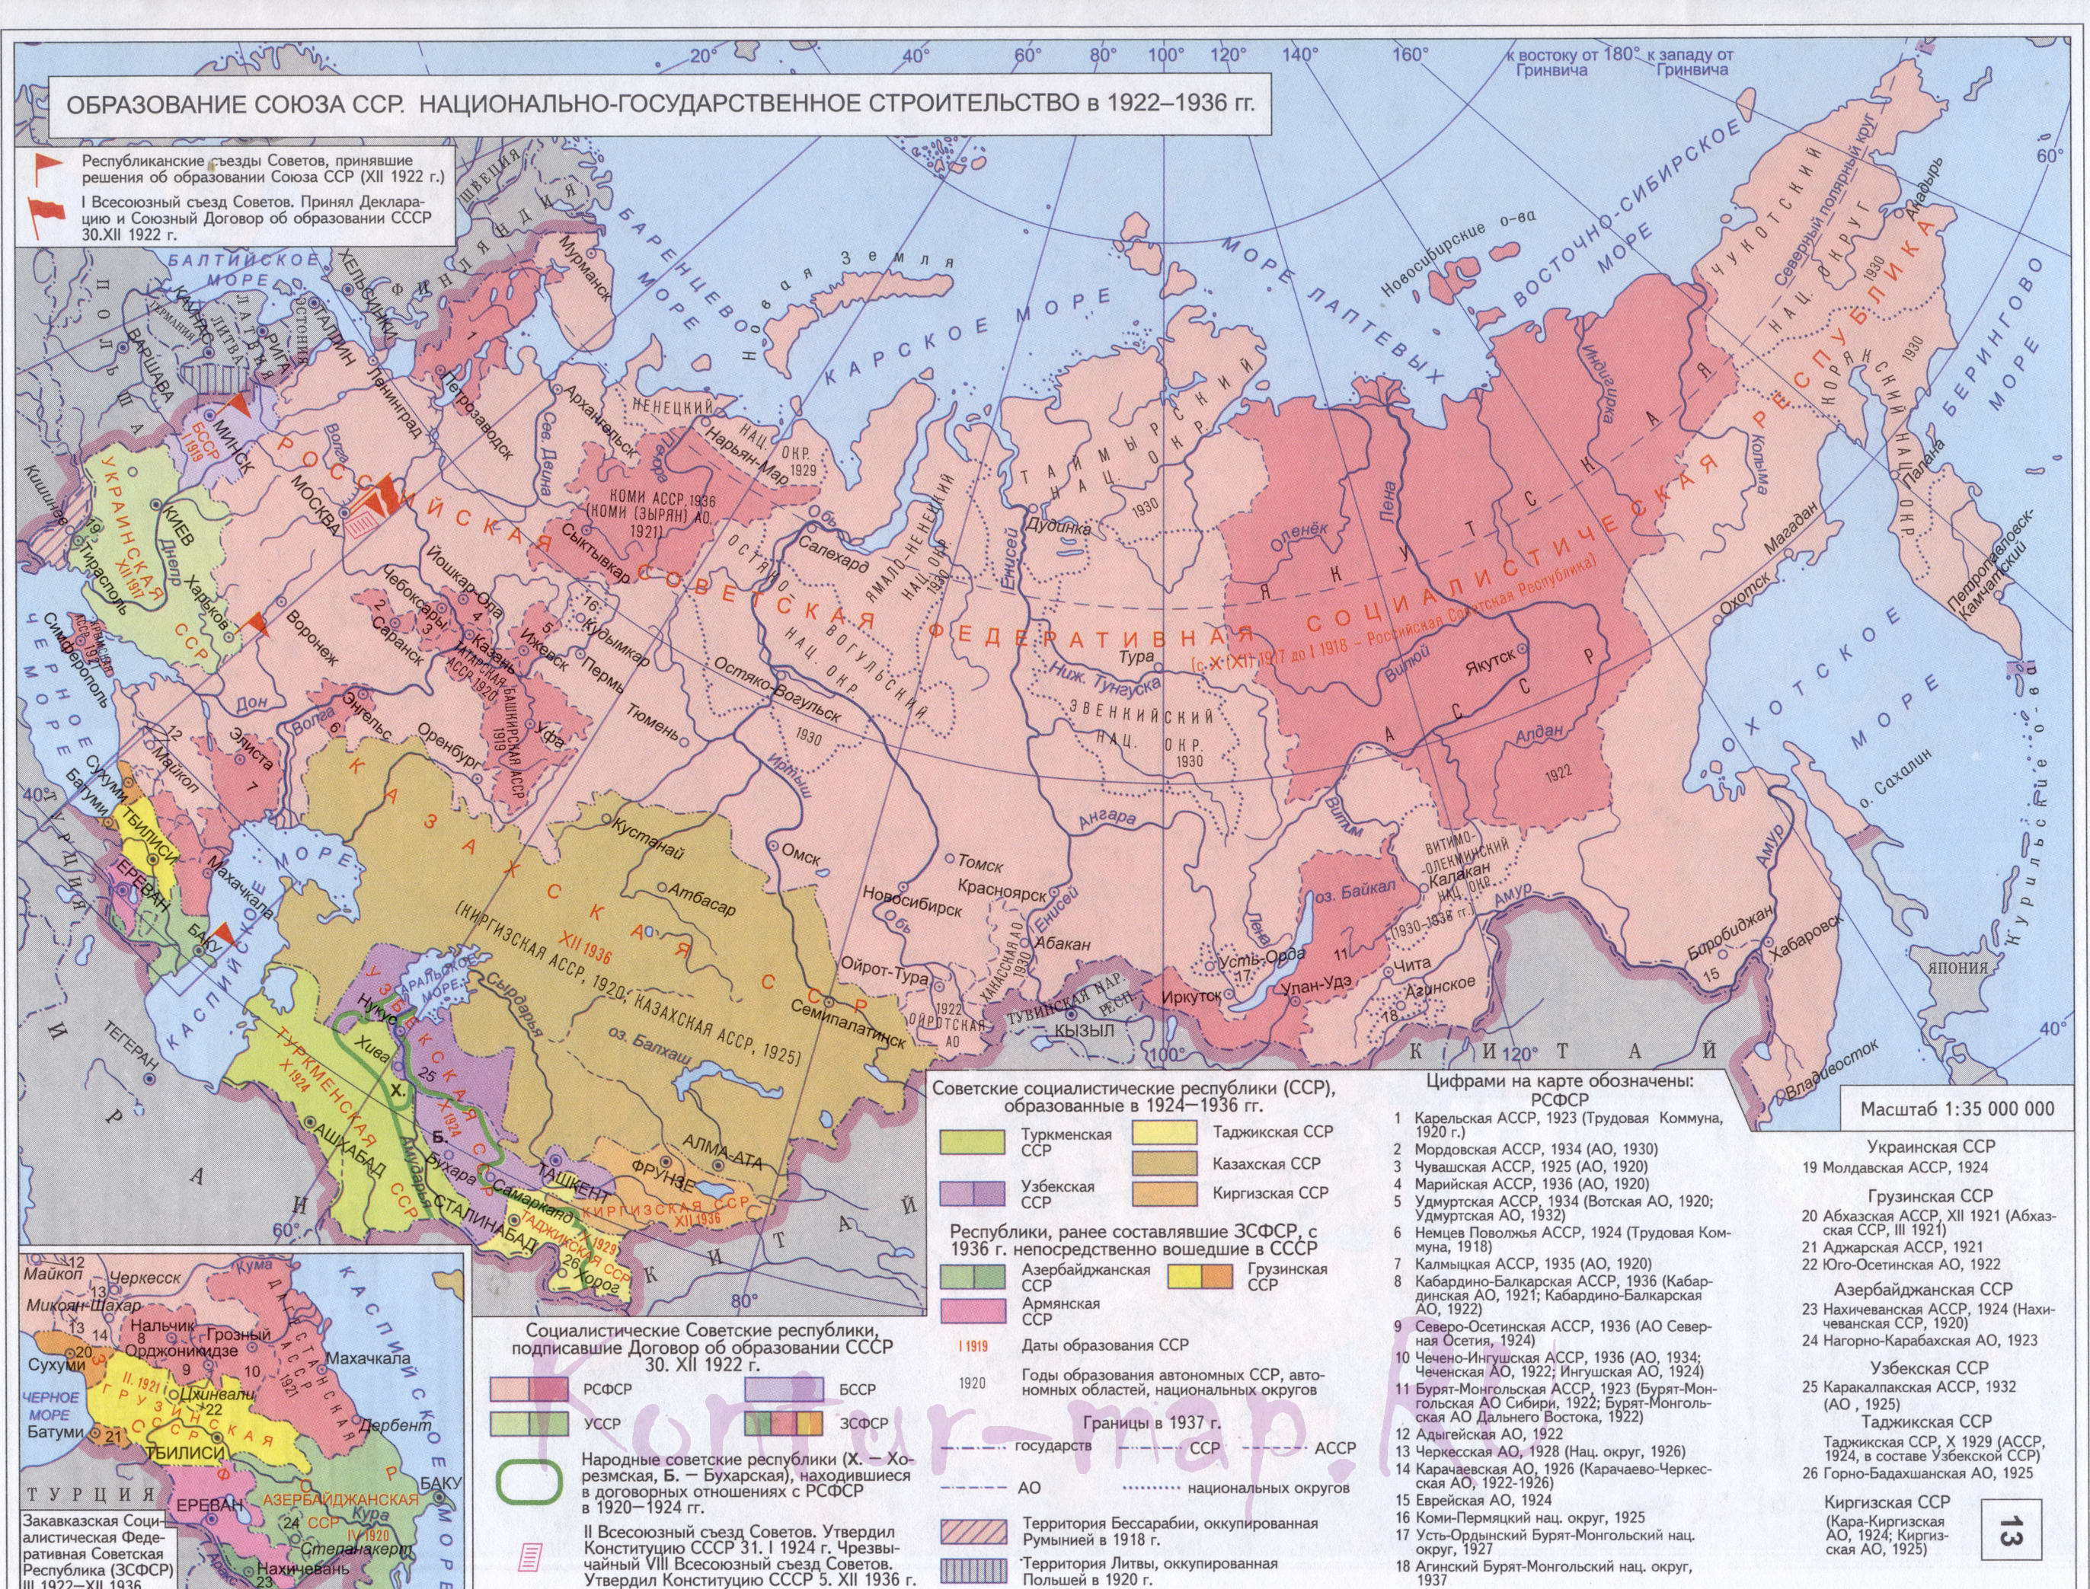

Slide 12
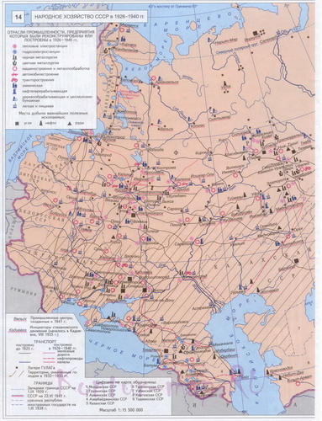

Slide 13
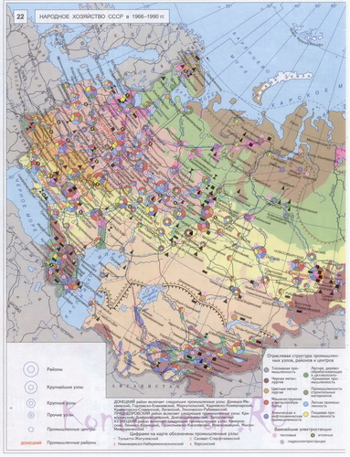

Slide 14
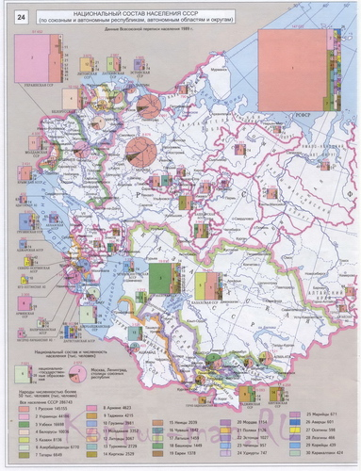

Slide 15
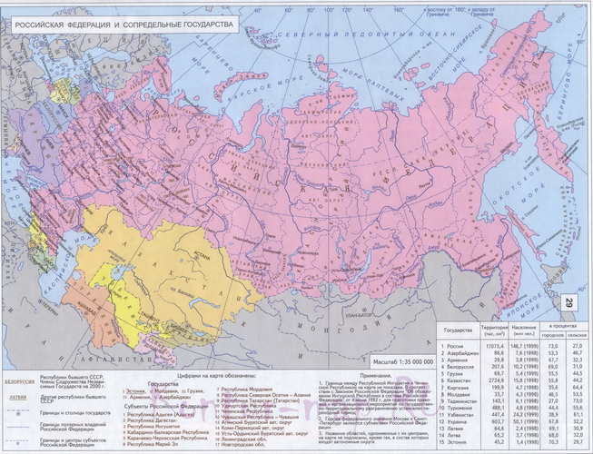

Slide 16
